Slide 1


Lenguajes y Gramaticas Formales

Slide 2


Fundamentos y Jerarquía de Chomsky
Análisis de la Jerarquía de Chomsky. Exploramos cómo las reglas gramaticales definen la capacidad de reconocimiento de un lenguaje, proporcionando las bases necesarias para entender la relación entre gramáticas formales y los autómatas que las procesan.

Slide 3

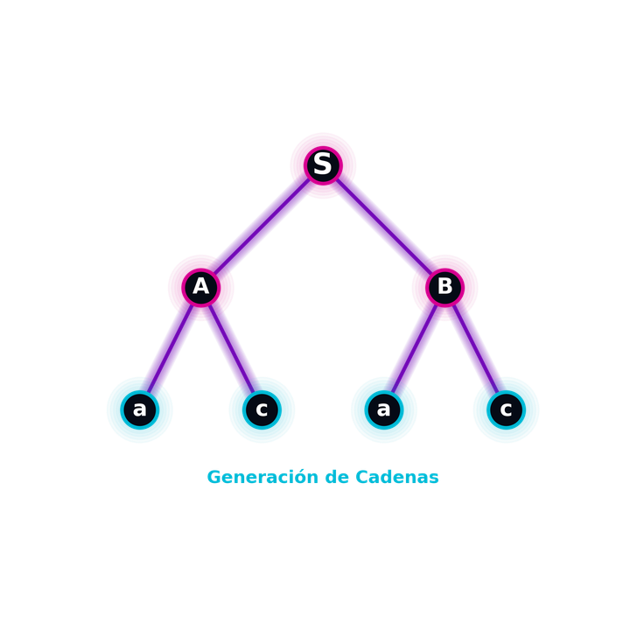
Relación Gramática-Lenguaje:
Una gramática formal es un conjunto de reglas matemáticas que define cómo estructurar y generar cadenas de caracteres válidas para un lenguaje determinado. El mecanismo mediante el cual una gramática genera un lenguaje consiste en partir del símbolo inicial y aplicar sucesivamente las reglas de producción hasta obtener una cadena compuesta únicamente por símbolos terminales. El conjunto de todas las cadenas que pueden derivarse de esta manera constituye el lenguaje generado por la gramática.

Slide 4
Jerarquía de Chomsky (4 niveles):
La Jerarquía de Chomsky clasifica las gramáticas formales en cuatro tipos, donde cada tipo añade restricciones al anterior y está asociado a un autómata específico.
Nivel 0
Nivel 1
Nivel 2
Nivel 3
El Tipo 0, conocido como gramáticas sin restricciones, es el nivel más general. Sus reglas de producción no tienen limitaciones y pueden describir cualquier lenguaje computable.
Impone la restricción de que las reglas de sustitución dependen de los símbolos que rodean a la variable.
es el nivel donde las variables se reemplazan de forma independiente a su entorno, sin importar los símbolos que las rodean.
Conocido como gramáticas regulares, es el nivel más simple y restrictivo. Sus reglas son lineales, del tipo A → aB o A → a, lo que limita su capacidad a patrones simples.

Slide 5
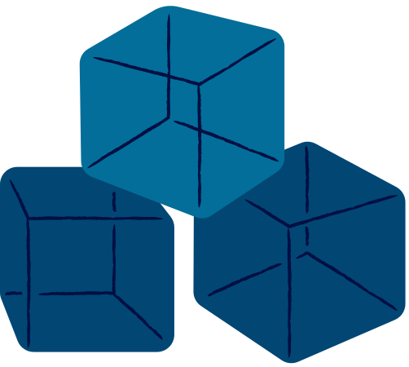
Derivación y Modelado (Genoma)
Explorando la intersección entre la teoría de lenguajes formales y el diseño gráfico. Esta propuesta utiliza una Gramática Libre de Contexto para codificar formas geométricas y estructuras orgánicas en cadenas de 'genoma visual', demostrando cómo reglas simples pueden generar una complejidad infinita mediante la iteración y la recursión.

Slide 6
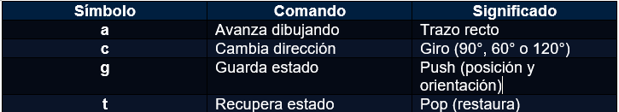
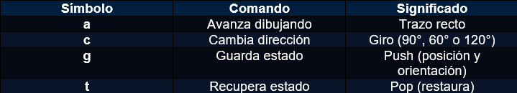
Gramática Libre de Contexto para Dibujo Genético
GLC inspirada en L-systems que modela figuras geométricas y biológicas con alfabeto Σ = {a, c, g, t} e interpretación mediante modelo de tortuga.
Definición formal:
No terminales: N = {D, F, R}
Símbolo inicial: D
Producciones:
D → F | F R D
F → a F | c F | ε
R → g F t R | ε
Correspondencia de comandos:

Slide 7



Derivación Paso a Paso – Figuras Geométricas
3. Cubo (proyección isométrica, ángulo 120°):
1. Cuadrado (ángulo 90°):
2. Árbol con Ramas (ángulo 45°):
D ⇒ a c a c a c a
D ⇒ a c a c a c a c c c a c a c a c a
D ⇒ a a g a t g a t
4 lados con giros de 90° que cierran la figura.
Cuadrado base → cambio de plano → arista vertical → segundo cuadrado desplazado. Ilusión de cubo en 2D.
Tronco de 2 unidades, guarda estado, dibuja rama izquierda, recupera, dibuja rama derecha. Forma de "Y".

Slide 8

Higiene y Optimización de Gramáticas
Este apartado se centra en la aplicación de técnicas de optimización y limpieza (higiene) de gramáticas, fundamentales para garantizar la eficiencia en el modelado de figuras geométricas y estructuras biológicas tipo L-systems.

Slide 9


Ambigüedad
Una gramática es ambigua si una misma cadena puede generarse con dos o más árboles de derivación distintos.
Una misma cadena puede tener ≥2 árboles de derivación.
Corrección:
Jerarquía de operadores y reglas no ambiguas.
Ejemplo clásico:
E → E + T | T
T → T * F | F
F → num
E → E + E | E * E | num
Ahora la multiplicación tiene prioridad y la cadena tiene una única derivación válida.

Slide 10
Ejemplo:
Recursividad por la Izquierda
A → Aa | b
Algoritmo de eliminación (paso a paso):
Una regla de la forma A → Aα | β donde A se llama a sí misma como primer símbolo.
Identificar la regla recursiva por izquierda.
2.Reescribir como:
Problema:
En analizadores sintácticos descendentes (predictivos), esto genera un bucle infinito:
A → A → A → ...
A → βA'
A' → αA' | ε
Corrección aplicada:
A → bA'A' → aA' | ε
La recursión ahora es derecha, controlable y no infinita.

Slide 11


Falta de Factorización por la Izquierda
Dificulta la elección de producción en parsers predictivos
Algoritmo de factorización
Extraer prefijo común α.
2.Crear nueva regla:
Corrección
Antes: S → if E then S else S | if E then S
Después: S → if E then S S'
S' → else S | ε
A → αA'
A→ β1 | β2
Ahora el analizador lee el prefijo común sin dudas y decide después con S'.

Slide 12

De la Expresion Al Automata
(Ajedrez PGN)
El objetivo es explicar la transformación de una notación textual estructurada (el formato PGN de ajedrez) hacia un modelo computacional ejecutable (un autómata).

Slide 13

El subconjunto de movimientos elegidos
Movimientos de peón y piezas (ej. e4, Nf3).
Capturas
(ej. exd5, Nxf3).
3.Desambiguación de origen
(ej. Nbd2, R1e4).
4.Enroques corto (O-O) y largo (O-O-O).
5.Desambiguación de origen
(ej. Nbd2, R1e4).
6.Jaques (+) y mate (#) opcionales al final.

Slide 14
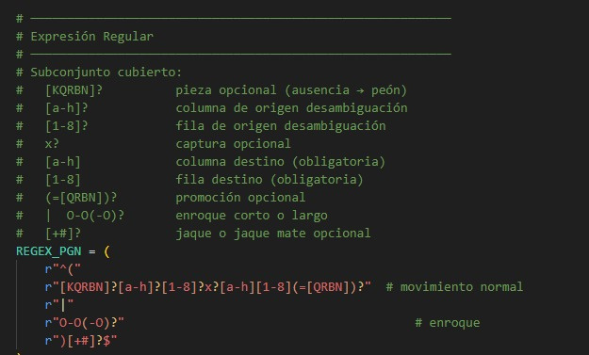
La Expresión Regular Diseñada
[a-h]?[1-8]?:
Es la desambiguación opcional (columna o fila de origen).
[KQRBN]?:
Busca la pieza inicial (si no hay, asume que es un peón).
Tenemos un gran bloque dividido por un "O" lógico (|): La primera mitad valida movimientos normales y la segunda mitad valida enroques (O-O(-O)?).
x?:
Revisa si hubo captura.
[a-h][1-8]:
Es el corazón de la expresión, la casilla de destino obligatoria.
(=[QRBN])?:
[+#]?
Revisa si hay una promoción opcional.
Revisa si hay una promoción opcional.

Slide 15

Cómo funciona el Autómata Finito Determinístico (AFD)
Para procesar esto eficientemente, el Programa 3 implementa un Autómata Finito Determinístico, es decir, una máquina de estados que lee el texto carácter por carácter y lo clasifica en categorías (Pieza, Columna, Fila, Captura, etc.)."
Nuestro sistema implementa un Autómata Finito Determinista (AFD) diseñado para validar la sintaxis del formato PGN. Consta de 14 estados principales (q0 a q13) que representan las fases del análisis y un Estado Trampa (o estado de rechazo)

Slide 16

Gracias!

